Slide 1
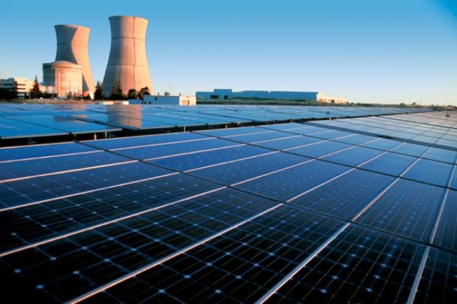
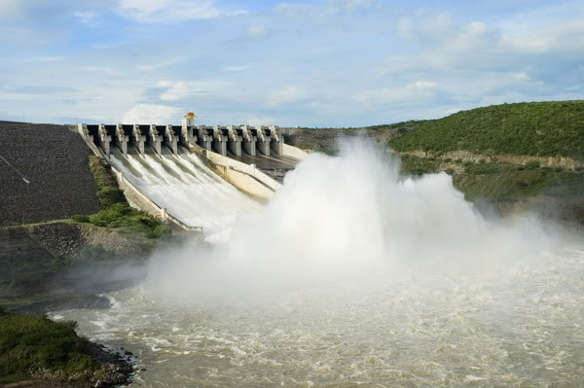
Алматы темір жол көлігі колледжі
Пән: «Мамандыққа кіріспе»
Тақырыбы:
“Электроэнергетикалық жүйелердің біріктірудің тиімділігі”
Оқытушы: Нуржанова Гульнур Есетовна

Slide 2
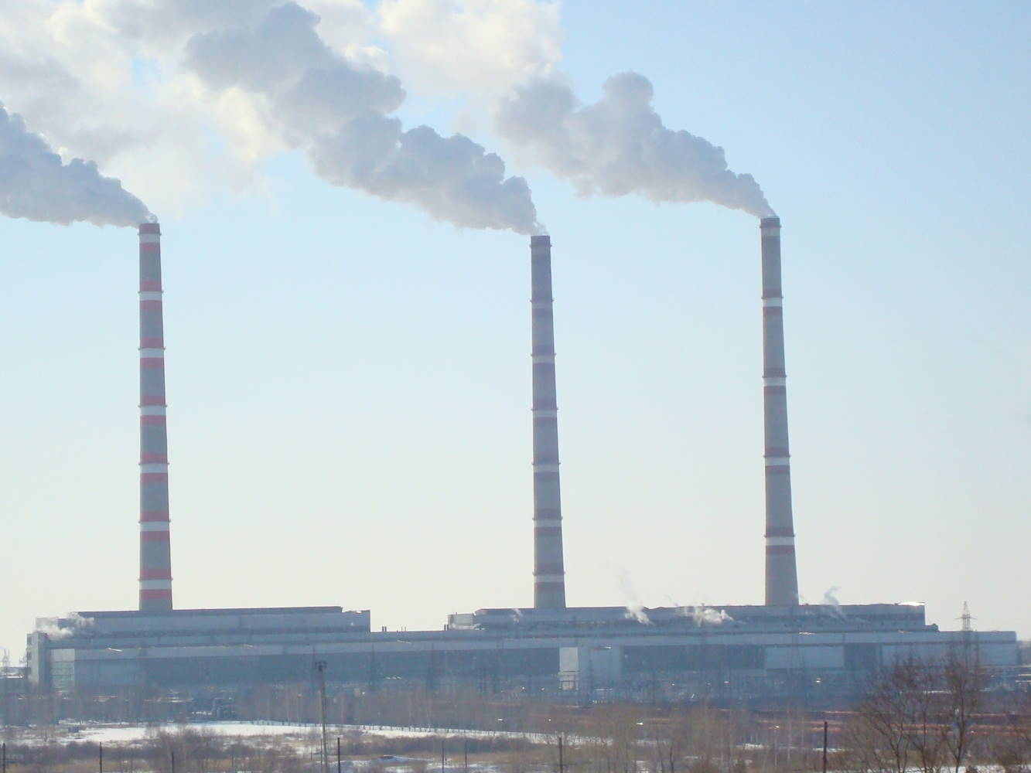
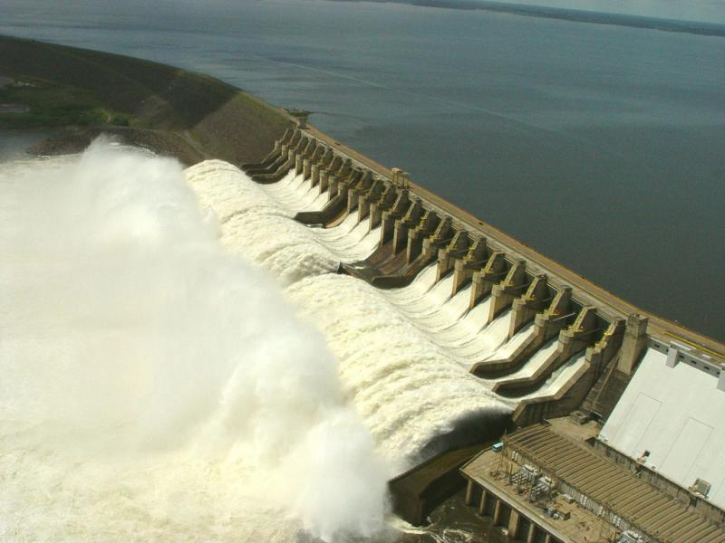
Электр энергиясы алғаш дами бастағанда құрамында бір-екі ғана электр станциясы бар әрбір электр энергетикасының жүйесі бір-бірінен дара жұмыс жасады. Кейіннен энергия жүйелері өзара байланыстырылып, қуатты энергия жүйелері құрыла бастады.

Slide 3
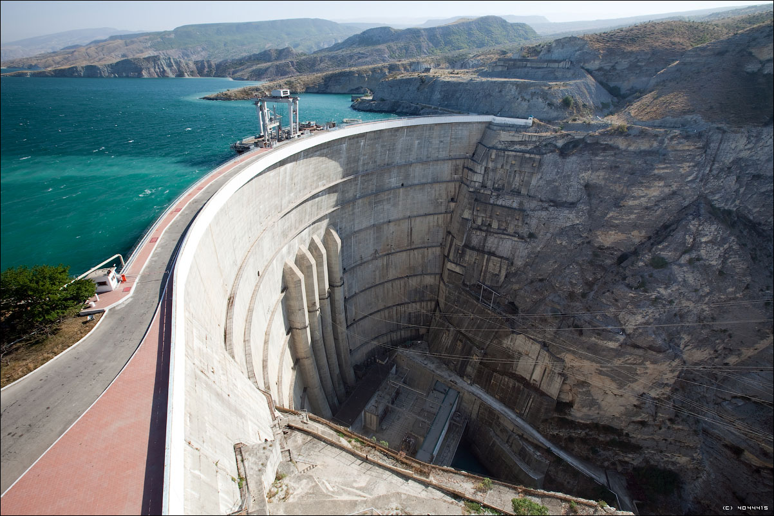
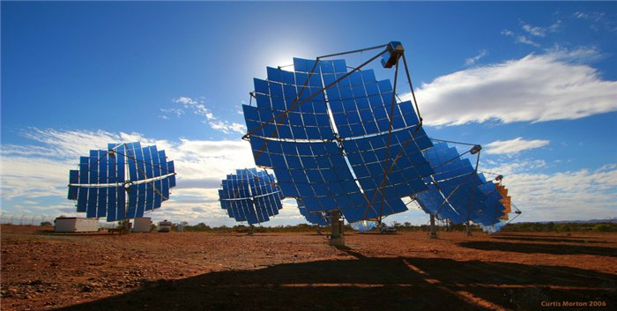
Қуатты энергия жүйелерінің әрбір электр станциясының жеке жұмыс жасауына қарағанда бірқатар елеулі тиімділігі бар Солардың ең негізгісі мыналар:
1 Электр станцияларының жалпы орнатылған қуаты азаяды.
Қандай болмасын электр энергиясын тұтынушылардың энергия тұтыну сызығы болады P=f(t). Бір энергия жүйесінің барлық тұтынушыларының тұтыну сызықтарының жиынтығы энергия жүйесінің жинақталған тұтыну сызығын құрайды.

Slide 4
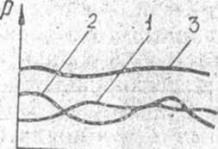
Бір қаланың жуықтап алған тұтыну сызығы
Екі қаланың жуықтап алған тұтыну сызығының жиынтығы:
1,2- бірінші ж/е екінші қаланың тұтыну сызықтары
3- түтыну сызықтарының жиынтығы

Slide 5
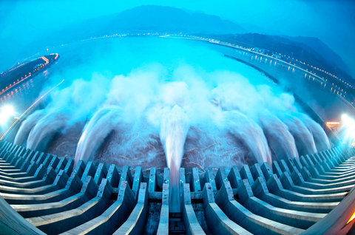
2 Су энергия қорларының молырақ пайдалану мүмкіндігі туады.
Жылу және су электр станциялары бірге жұмыс жасаған уақытта, олардың жұмыс жасау тиімділіктері артады.

Slide 6
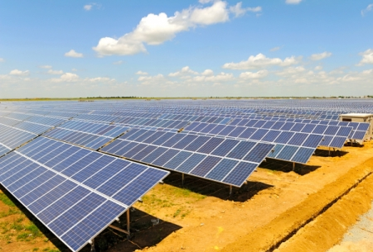
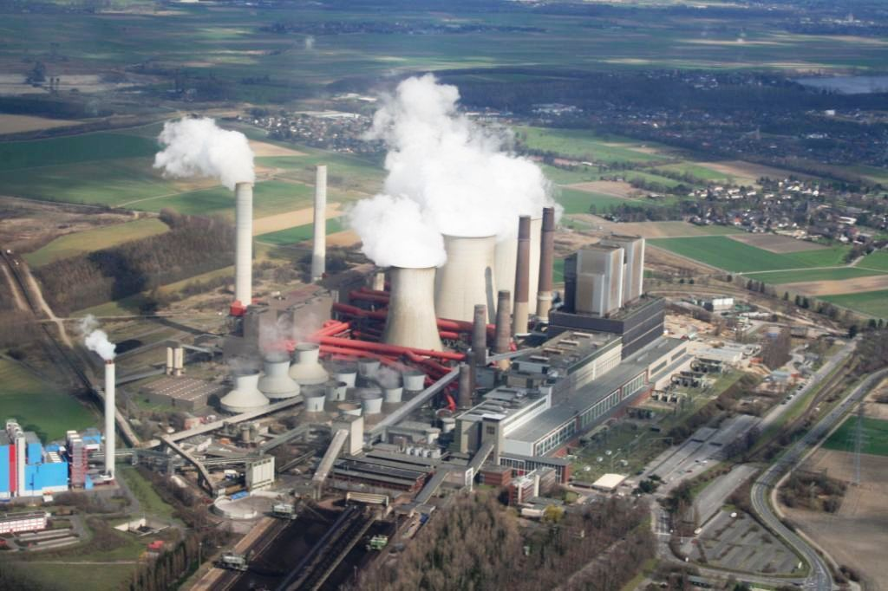
3 Электр энергиясын өндірудің тиімділігі артады.
Э.

Slide 7
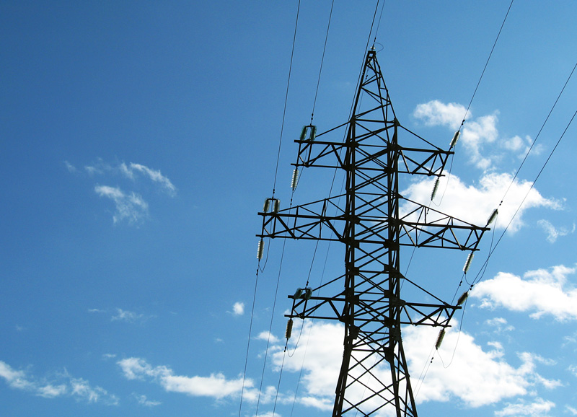
4 Повышение единичных мощностей агрегатов.
Улучшение их технических характеристик ведет к снижению удельной стоимости вырабатываемой электроэнергии.

Slide 8
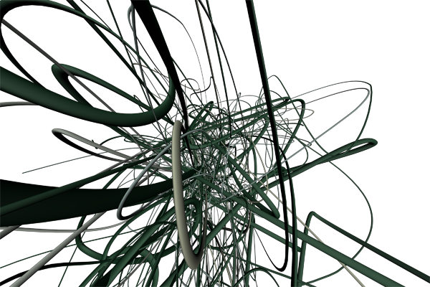
5 Повышение надежности электроснабжения потребителей.
Отдельные элементы энергетической системы в результате аварий могут выходить из строя. В этих случаях часть потребителей могут потерять питание.
Применение устройств релейной защиты и автоматики является эффективным средством повышением надежности.
Релейной защитой называется система устройств, которые производят отключение поврежденных элементов или частей систем и локализацию аварий.
К числу автоматических устройств относятся устройства: автоматического повторного включения (АПВ) и автоматическое включение резервного питания (АВР).

Slide 9
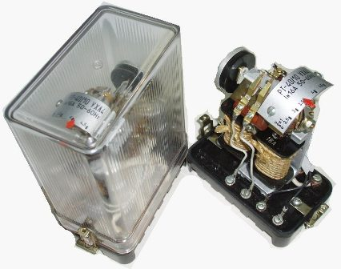
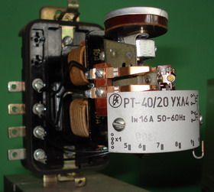
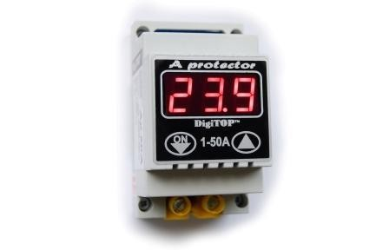
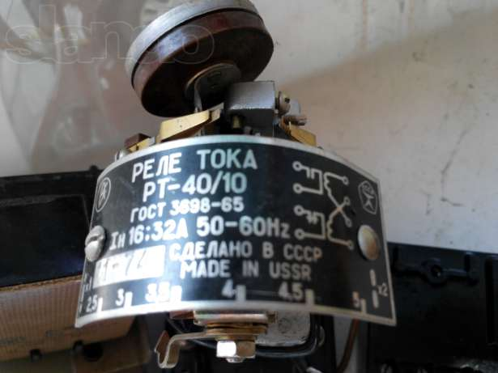
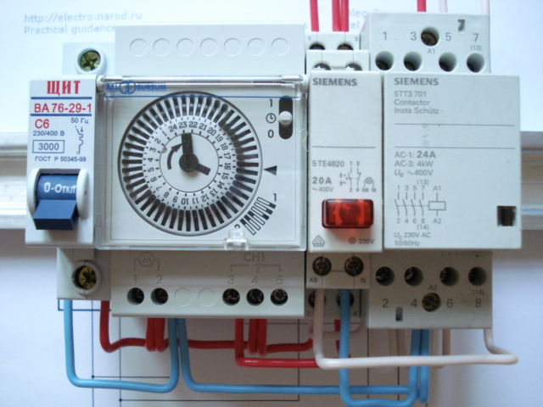

Slide 10
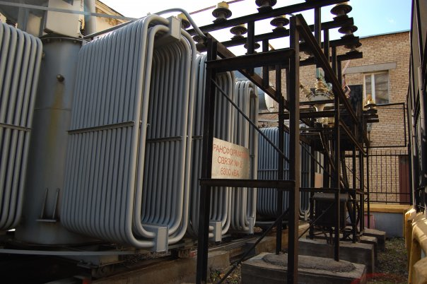
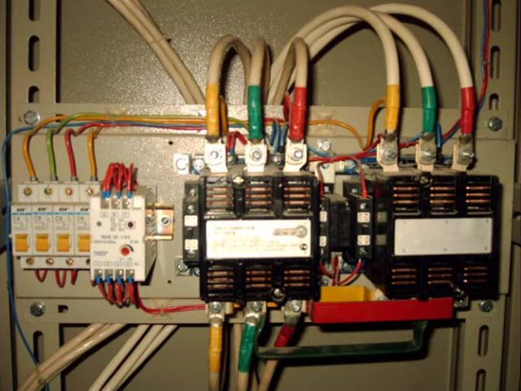
Устройство АПВ предназначен для предотвращения ложного действия релейной защиты (коронный разряд)
АВР. При повреждении одного из электроустановок автоматический производится его отключение, а оставшиеся без электроэнергии потребители автоматически переключаются к резервной эл.установке.

